Slide 1
הגנה פטנטית על תוכנת מחשב
שלומי רכטשאפן
‘ש. הורוביץ ושות

Slide 2
למה קשה להגן על תוכנת מחשב
ניידות
יכולת השכפול
ערכו הנמוך של החומר יחסית למידע האגור בו
אנונימיות
שלומי רכטשאפן

Slide 3
יעדים
להבין מהי תוכנת מחשב
  א. תהליך פיתוח התוכנה.
  ב. תוצרי ההליך.
  ג. הגדרת תוכנת מחשב בחקיקה.
להבין למה כדאי מסחרית להגן על תוכנה בפטנט.
סקירת הדין המצוי בארה”ב ובאנגליה ובישראל.
האם רצוי מבחינת מדיניות משפטית לאפשר הגנה כזו.
נחשוב ביחד על מודל רצוי.
ננתח כיצד יש לנסח את תביעות הפטנט.

Slide 4
מודל מפל המים
יישום
הגדרה
צורך
ייזום
תיכון
קידוד
הפקה
תחזוקה
שלומי רכטשאפן

Slide 5
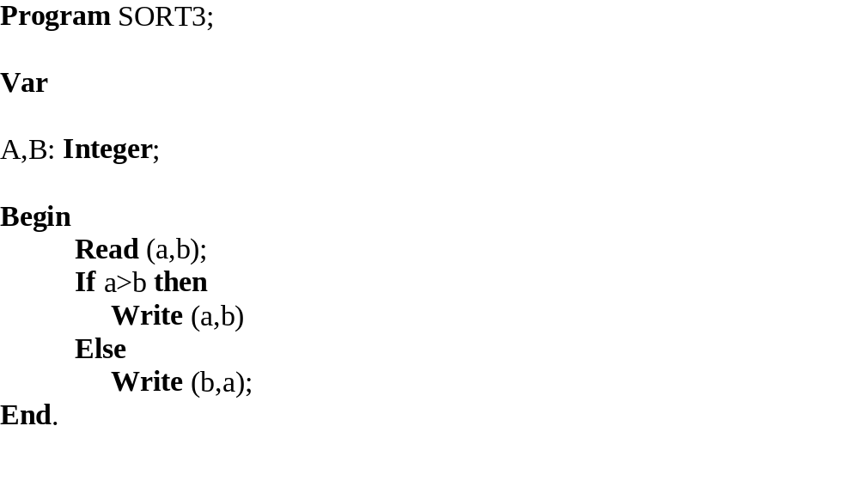
קידוד
שלומי רכטשאפן

Slide 6
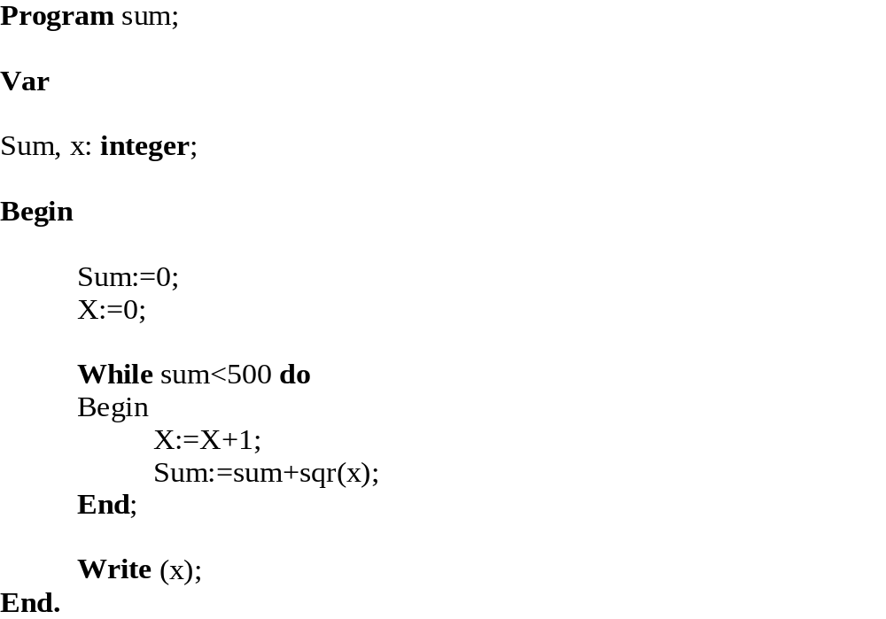
2קידוד
שלומי רכטשאפן

Slide 7
הגדרות לתוכנה
הנחיות הקהילייה האירופאית
Trips.
Wipo.
חוק זכויות יוצרים.
חוק המחשבים
חוק האמריקאי והיפני.

Slide 8
יתרונות רישום פטנט
הגנה על האלגוריתם.
מונופול - אין צורך להוכיח העתקה בפועל.
ודאות לגבי היקף ההגנה ואין צורך בשמירת סודיות.

Slide 9
חסרונות ברישום פטנט על תוכנה
אי בהירות בקשר לתוכנות הניתנות לרישום.
זמן רישום ארוך. בפרט לאור העובדה שמשך חיי תוכנה הוא קצר.
עלות רישום גבוהה יחסית.
אי תחולה על מאגרי נתונים ועל תיעוד.
איסור יצירת מונופולין.

Slide 10
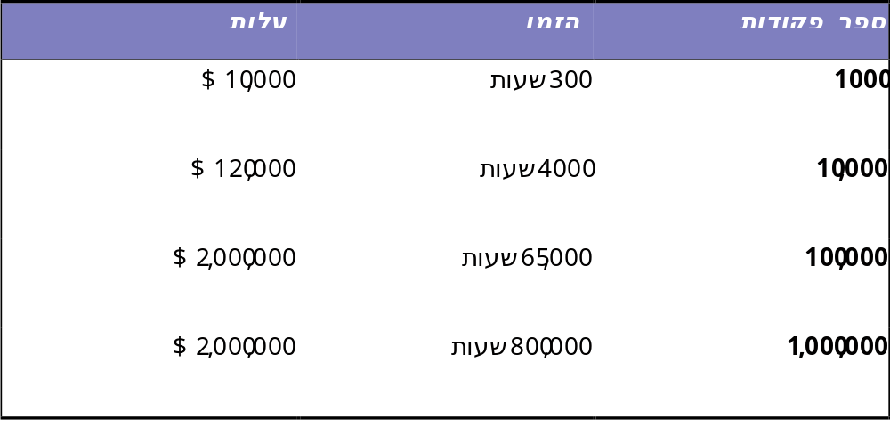
עלויות פיתוח תוכנה

Slide 11
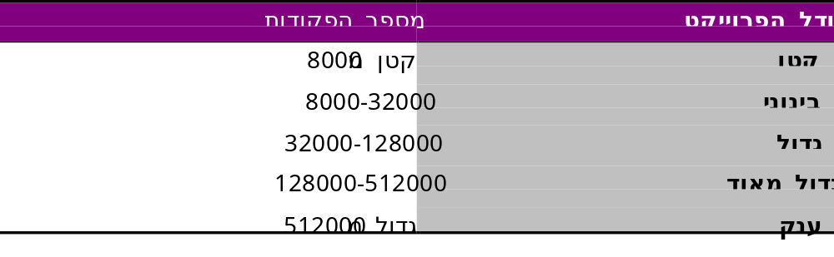
סיווג פרוייקטים

Slide 12
דרישות הסף של הדין האמריקאי
המצאה
  נכנס לאחת מ- 4 קטגוריות המופיעות בחוק לענייננו חשוב מוצר או תהליך.
תנאים נוספים
  יעילה ושימושי
  חדשנות
  התקדמות המצאתית.
  גילוי נאות.

Slide 13
הגישה המסורתית
חוק טבע - Law of Nature.
חוק מדעי - Scientific Truths
צעד מחשבתי - Mental Steps
הגנה על פונקציה של מכונה.
הגנה על חומר מודפס.

Slide 14
הפסיקה בבית המשפט העליון ארה"ב
פס"ד בנסון – אין לאפשר הגנה על אלגוריתם מתמטי.
  מבחן החדשנות – Point of Novelty Testץ
  מבחן הקדימות.
פס"ד Diamond v. Diher – מבחן דו שלבי.
  יש לבחון את האמצאה בכללותה. אם באמצאה לא מעורב אלגוריתם מתמטי נאפשר הגנה פטנטית.
  אם מעורב אלגוריתם מתמטי עדין ניתן הגנה, אם התהליך בכללותו השתפר.

Slide 15
סיכום ביינים של המצב בארה”ב
בד”כ אזכור פורמלי של תוכנה בארה”ב מכשיר אותה.
הנטייה היא לכיוון אפשור הגנה על פטנטים לתוכנה.
  U.S Patent 4,405,829 - פטנט שניתן להצפנת RSA.
  U.S Patent 5,396,343 - פטנט שניתן לשיטת דחיסת תמונות.
  טכניקות לאחזור מסדי נתונים.

Slide 16
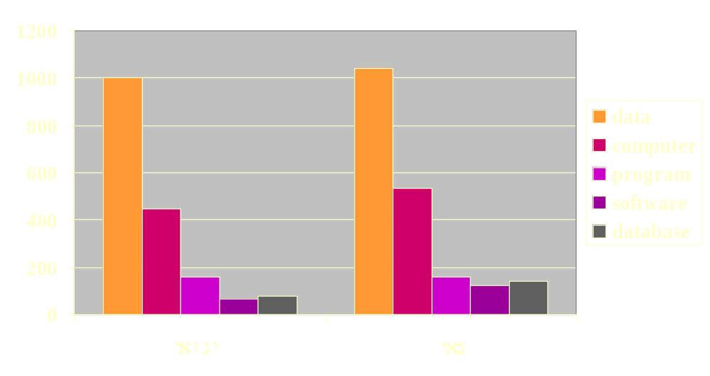
רישום פטנטים בארה”ב בשנת 1999

Slide 17
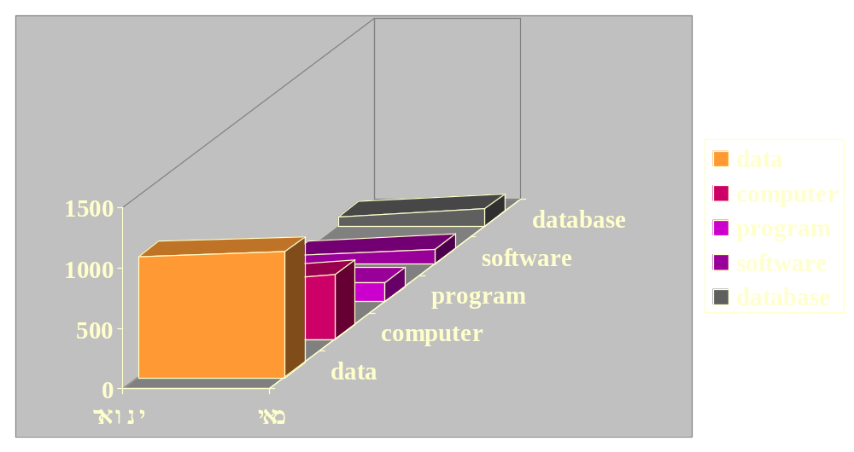
רישום פטנטים בארה”ב בשנת 1999

Slide 18
המצב באירופה
ס’ 52 לאמנת European Patent Convention:
52(2) the following in particular shall not be regarded as inventions within the meaning of paragraph 1:
(a) Scientific theories and mathematical methods.
(b) Programs for computers.
52(3) the provisions of paragraph 2 shall exclude patentability of the subject matter or activities referred to…only to the extent to which a European patent relates to such subject matter as such.

Slide 19
מבחנים חיוביים
יש לבחון את האמצאה בכללותה (VICOM).
ההשפעה היא בעולם הפיסקלי בעולם שמחוץ למחשב.
על פי הנחיות הקהילה האירופאית, ה השפעה יכולה להיות גם על המחשב עצמו.

Slide 20
מבחנים שליליים
תוכנת מחשב כשלעצמה – לא ניתן לרשום פטנט.
שיטות לביצוע עסקים – לא ניתן לרשום פטנט.
שיפור קומפיילר – לא זוכה להגנה באירופה.

Slide 21
הדין בישראל
ס' 3 לחוק הפטנטים:
אמצאה כשירת פטנט - מהי?
"אמצאה , בין שהיא מוצר ובין שהיא תהליך, בכל תחום טכנולוגי, שהיא חדשה, מועילה, ניתנת לשימוש תעשייתי ויש בה התקדמות המצאתית – היא אמצאה כשירת פטנט."

Slide 22
פסקי הדין בישראל
פס"ד אניוואל.
פרשת שוניה רוזנטל.
פרשת UTC.

Slide 23
שלוש השאלות שהתעוררו בUTC
האם תוכנת מחשב ראויה להגנת פטנט.
האם מדובר בתהליך או בסתם חישובים מתמטים.
האם יש לאמץ את המבחן Point of novelty.

Slide 24
פסיקה ביהמ”ש
תוכנת מחשב כשלעצמה איננה ניתנת לרישום כפטנט.
אין מקום לדרוש שתוכנת מחשב תשנה את מבנה המחשב אלא די בכך שתשנה את התוצאה הסופית.
ביהמ”ש קובע שיש להתחשב בכך שהוכר רישום על התוכנה בארה”ב.

Slide 25
לא ברור מפסיקת ביהמ”ש
האם מאמץ את מבחן האירופאי של האפקט הטכני.
מה ההבחנה בין אלגוריתם מתמטי לאלגוריתם שאינו מתמטי. ואיך יש להתייחס לאלגוריתם כזה.
כיצד יש להתייחס לתוכנה אשר אינה תלויה ברכיבי חומרה.

Slide 26
עמדת המתנגדים
חשש ממונופול או קרטל של חברות גדולות.
מצב של אי ודאות מבחינת כותב התוכנה.
אי הודאות קיימת גם מבחינת מבקש הפטנט.
אי מיומנות של אנשי משרד הפטנטים בבחינת בקשות לרישום פטנט.

Slide 27
סעיף 4 לחוק הפטנטים - חדשנות
אמצאה נחשבת לחדשה, אם לא נתפרסמה בפומבי, בין בישראל ובין מחוצה לה, לפני תאריך הבקשה –
על ידי תיאור, בכתב או במראה או בקול או בדרך אחרת, באופן שבעל מקצוע יכול לבצע אותה לפי פירוט התיאור;
על ידי ניצול או הצגה, באופן שבעל מקצוע יכול לבצע אותה לפי הפרטים שנודעו בדרך זו.

Slide 28
סעיף 5 – התקדמות אמצאתית מהי
התקדמות אמצאתית היא התקדמות שאינה נראית כענין המובן מאליו לבעל מקצוע ממוצע על סמך הידיעות שכבר נתפרסמו, לפני תאריך הבקשה, בדרכים האמורות בסעיף 4.

Slide 30
עמדת רשם הפטנטים (משה גולדברג)
נוקט בגישת ביניים - בין ארה”ב לאירופה.
מצדד במתן פטנטים במקרים כמו רוזנטל ו - IBM, מוכן גם להרחיק וליתן פטנט על תוכנות ניהול משרדיות.
מאידך לא רואה מצב בו יתן פטנט על שיטה טהורה לניהול עסק כמו ביטוח או המכרז הכפול וכיוב’.

Slide 31
הפרת פטנטים
הפרה ישירה.
הפרה תורמת.
שידול וסיוע.

Slide 32
סוגי התביעות האפשריות
תביעת מכונה.
תביעת שיטה (method claim).
תביעת אמצעים פלוס מטרה (means plus function claim).
תביעות של אמצעים לקריאת מחשב (computer readable medium claims).
תביעות מבני נתונים (data structure claims).

